Slide 1
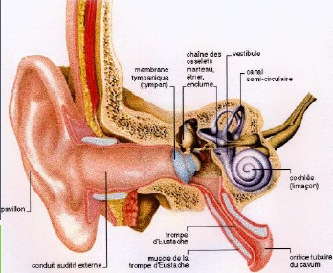
OREILLE.
L’oreille est l’organe de l’audition et de
l’équilibration .
. Comprend trois parties
¨ L’oreille externe formée par le pavillon et
conduit auditif externe; elle recueille les sons.
¨ L’oreille moyenne constituée de la caisse du
tympan ,du système tympano-ossiculaire ,des
cellules mastoïdiennes et de la trompe
d’Eustache; organe essentiel de la
transmission des sons.
¨ L’oreille interne constituée des labyrinthes
osseux et membraneux,

Slide 2
oreille
Définition
¨ L’oreille externe formée par: -le pavillon et conduit auditif externe; elle recueille les sons.
¨ L’oreille moyenne constituée de la caisse du tympan ,du système tympano-ossiculaire ,des cellules mastoïdiennes et de la trompe d’Eustache; organe essentiel de la transmission des sons.
L’oreille interne constituée des labyrinthes osseux et m embraneux, organe de la perception.

Slide 3
Organe de l’audition et de l’équilibre

Slide 4
SITUATION
L’oreille externe , située sur la face latérale du crâne ,est un organe superficiel. L’oreille moyenne et l’oreille interne:
sont profondément situées dans l’épaisseur
de la paroi crânienne de l’os temporal

Slide 5
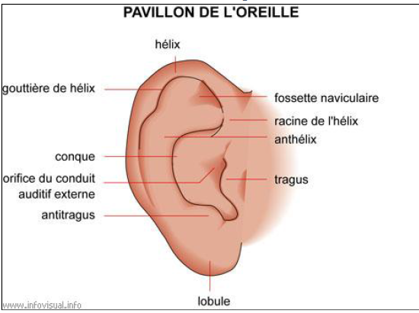
OREILLE EXTERNE
L’oreille externe comprend deux parties;
¨ Le pavillon et le conduit auditif externe.
¨ Le pavillon de l’oreille est une lame fibrocartilagineuse.
plissée sur elle-même, ovalaire
a grosse extrémité supérieure

Slide 6
Le conduit auditif externe est un canal qui s’étend
de la conque à la membrane du tympan, il est
long de 25mm.
¨ La paroi de ce canal est fibro-cartilagineuse dans
son tiers externe ;osseuse dans ses deux tiers internes; recouverte sur toute l’étendue de sa surface interne par un revêtement cutané qui fait
suite à la peau du pavillon.
¨ Cette peau est recouverte de poils et de glandes
cérumineuses secrétant la cérumen.

Slide 7
CONDUIT AUDITIF EXTERNE;

Slide 8
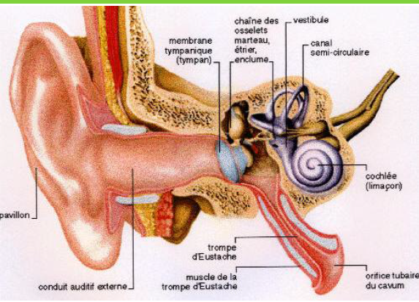
OREILLE MOYENNE
L’oreille moyenne est une cavité aérienne
formée de trois parties :la caisse du tympan, la
trompe d’Eustache; et les cavités
Mastoïdiennes.

Slide 9
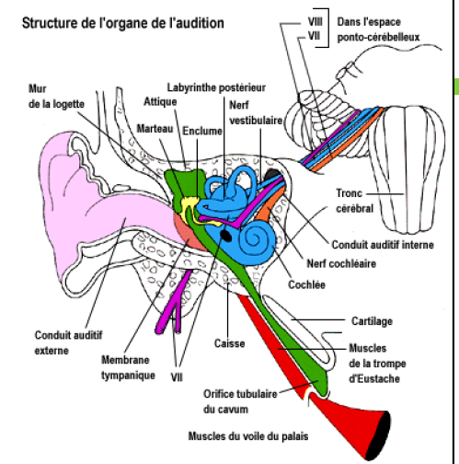
LA CAISSE DU TYMPAN
C’est une cavité comprise entre le conduit
auditif externe et l’oreille interne.
¨ Elle est traversée de dehors en dedans par
une chaine d’osselets articulaires entre eux et
mis en mouvement par un appareil special,qui
concoure a assurer son rôle de transmission
sonore.

Slide 10
LA CAISSE DU TYMPAN
La caisse du tympan communique en avant
avec le rhinopharynx et par conséquent avec
les voies respiratoires par la trompe
d’Eustache, et en arrière avec les cavités
mastoïdiennes par l’aditus ad antrum.
¨ Cette cavité présente six parois;

Slide 11
PAROI EXTERNE
Paroi tympanique, le tympan est une membrane fibreuse
sépare le conduit auditif externe de la caisse. Mais la paroi latérale est en réalité divisée en deux parties; une
parie osseuse et le tympan.
Il peut être vu par otoscopie

Slide 12
Tympan
1.Incisure de Rivinus
2.Pars flaccida
3.Manche du marteau
4.Pars tensa
5.Triangle lumineux de Politzer
6.Processus latéral du marteau
7.Bourrelet fibro-cartilagineux
annulaire de Gerlache
8.Ligaments tympano-malléaires
9.Ombilic

Slide 13
PAROI INTER,SUP,POST,ANT,INF
*Paroi interou labyrinthique :sépare la caisse du tympan de l’oreille interne, sa partie centrale présente le promontoire qui est une saille en rapport avec le 1er
tour de spire du limaçon *Paroi supérieure crânienne:c’est le tegmen tympani *Paroi post Ou mastoïdienne. *Paroi anter ou tubo-carotidienne. *paroi inf ou jugulaire: répond à la veine jugulaire
Interne.

Slide 14
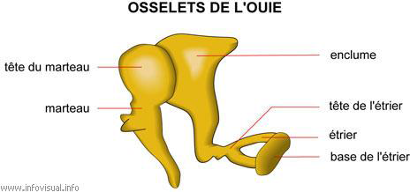
La caisse du tympan. La trompe d’eustache
La caisse est traversée par trois osselets, le
marteau l’enclume et l’étrier. La trompe d’eustache :C’est un conduit long de 4 cm, qui fait
communiquer la caisse avec la paroi nasale
du pharynx

Slide 15
OREILLE INTERNE
C’est l’organe de la perception des sons et de
l’équilibration ,situé en dedans de la caisse.
¨ Elle comprend: le labyrinthe osseux, le labyrinthe membraneux, l’endolymphe, et la périlymphe

Slide 16
C’est une succession de cavités creusées
dans la rocher,-la cochlee:conduit enroulé
autour d’un axe, la columelle.-le vestibule:
cavité ovoïde-les canaux semi-circulaires: sont
des tubes cylindriques comblés en fer a
cheval.

Slide 17
OREILLE

Slide 18
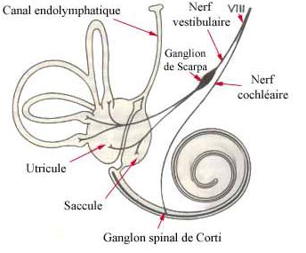
LABYRINTHE MEMBRANEUX
Il est contenu dans le labyrinthe osseux ,il
comprend;
¨ le vestibule membraneux formé de deux
vesicules;l’utricule et le saccule, etde leur parois
que naissent les fibres sacculaires
utriculaires du nerf vestibulaire.
¨ Les canaux semi-circulaires membraneux
,sont au nombre de trois, disposés dans lestrois plans de l’espace

Slide 19
LABYRINTHE MEMBRANEUX
Le conduit cochléaire est une lame spirale, qui
separe,la membrane tympanique et la
membrane vestibulaire ou loge l’organe de corti.
¨ L’endolymphe est un liquide clair ,eau de
roche, contenu dans les cavités du labyrinthe
membraneux, son rôle c’est l’équilibre des
pressions vestibulaires
La périlymphe c’est le liquide contenu dans les
cavités perimembraneuses(c’est a dire
l’espace entre labyrinthe osseux et
membraneux)

Slide 20
OREILLE
Le vestibule est l’organe de l’equilibration,le
cochlée est l’organe de l’audition.

